Slide 1
图像处理第四次授课
来舒阳

Slide 2

作业讲解
思考题：用什么方法可以实现识别魔方一个面的九个色块的颜色？

Slide 3
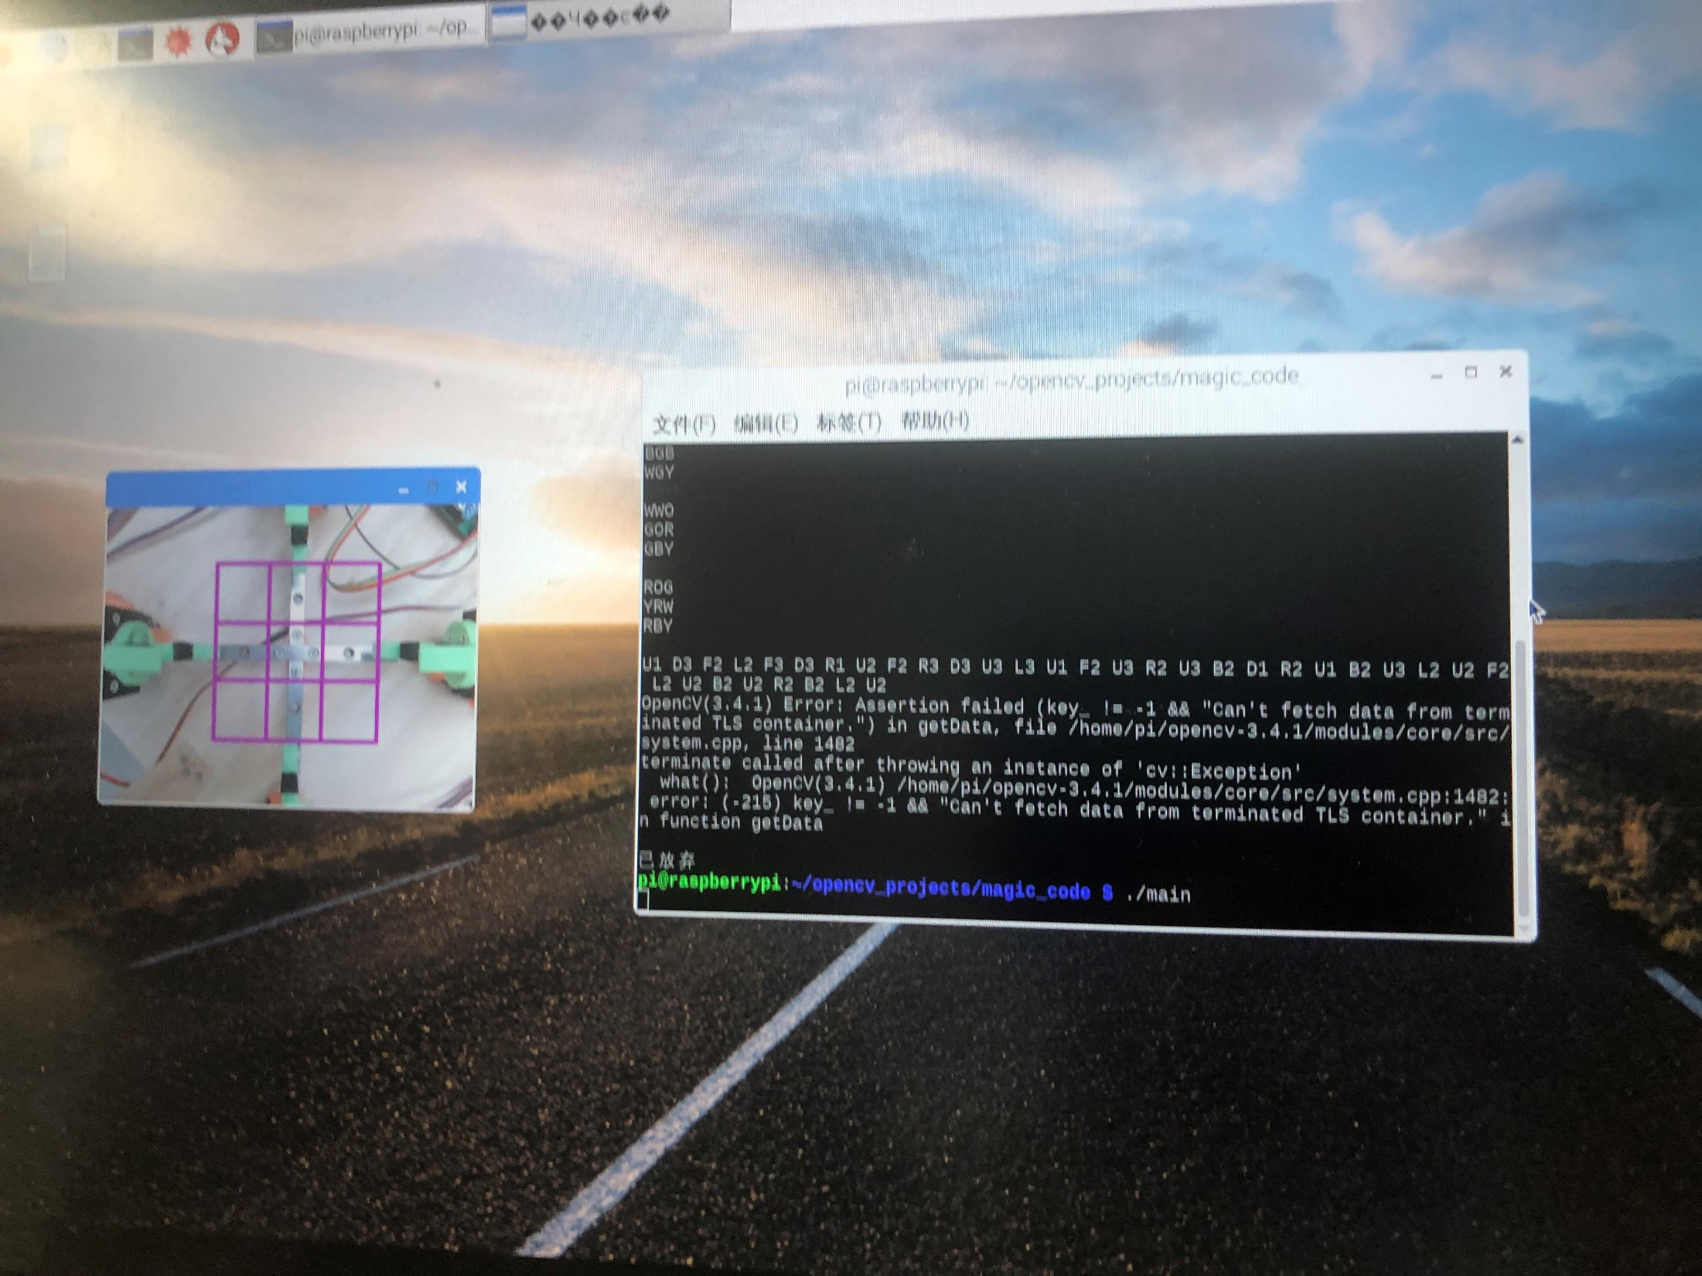

Slide 4
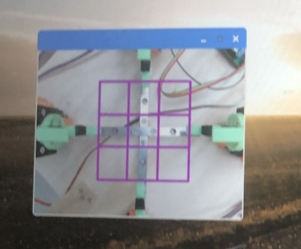

Slide 5
一、图像像素点的访问
二、霍夫变换
三、阈值化

Slide 6
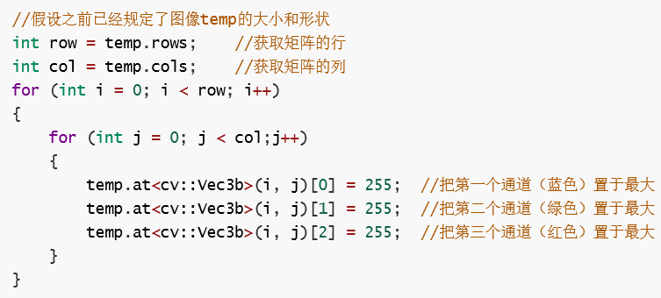
1、at访问
好处：简单易懂；坏处：比较慢

Slide 7
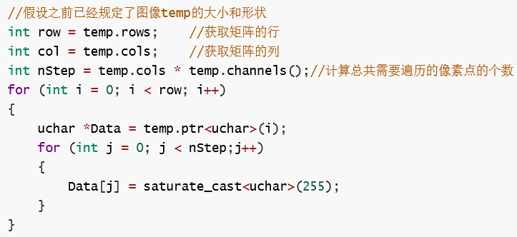
2、指针访问
好处：最快；坏处：有点抽象，可能会越界

Slide 8
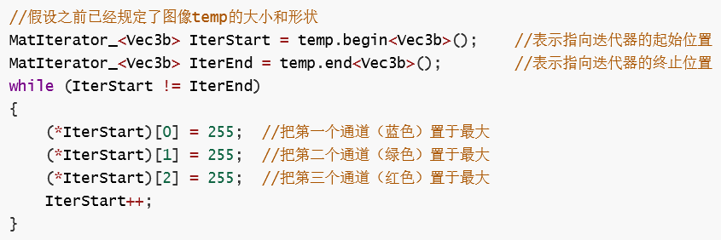
3、迭代器访问
坏处：速度最慢，操作复杂，不推荐使用

Slide 9
二、霍夫变换
什么是霍夫变换？
霍夫变换是一种特征检测的方式，广泛用于图像分析、计算机视觉以及数位影像处理。（来自百度百科）
霍夫变换能用来干什么？
广义霍夫变换能根据物体特征，检测任意给定形状在图像中的位置；标准霍夫变换能检测可以精确解析定义的图像。

Slide 10
霍夫变换是如何实现的？
标准霍夫变换是从投票的角度寻找最优解的，本质是少数服从多数；而广义霍夫变换则根据模板匹配的原理对标准霍夫变换进行了调整，因此能够判别图像中的任意形状。

Slide 11
二、霍夫变换
对称空间（图像空间与霍夫空间）
我们一般把观测值空间(x1,x2,...xn)叫图像空间，把待求参数空间(a1,a2,..ak)叫霍夫空间
显然图像空间和观测空间可以维数一致，也可以位数不一致

Slide 12


维度变高会导致计算量大大增加
霍夫梯度法（2-1霍夫变换）

Slide 13
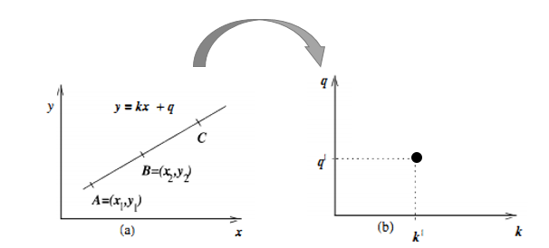
霍夫线变换
笛卡尔坐标系
霍夫空间

Slide 14
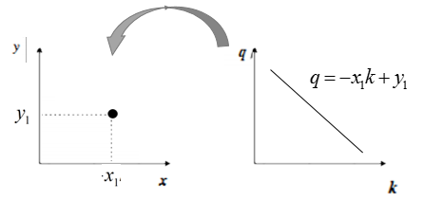
笛卡尔坐标系的点对应霍夫空间的线
霍夫空间的点对应笛卡尔坐标系中的线

Slide 15
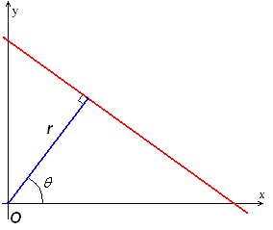
将笛卡尔坐标换成极坐标

Slide 16
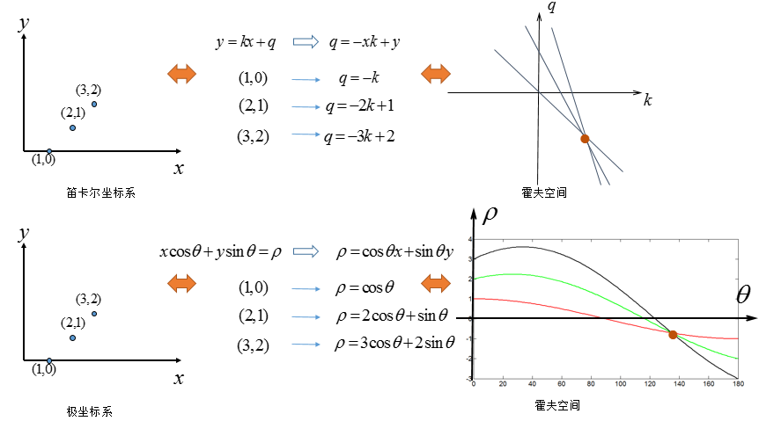

Slide 17
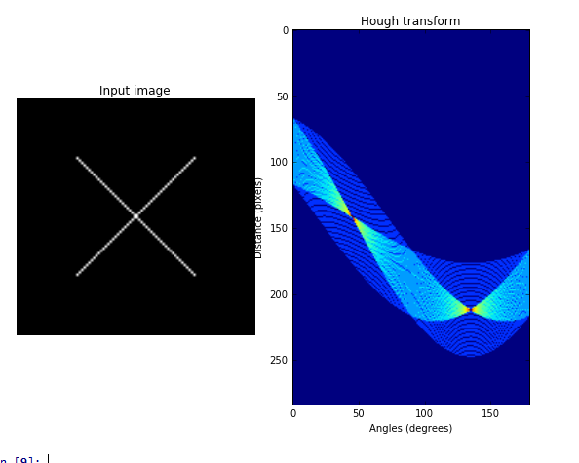

Slide 18
阈值化
源码分析
对点进行排序
非极大值抑制
阈值化

Slide 19
霍夫圆变换
根据梯度计算圆心
根据圆心计算半径

Slide 20
累计概率霍夫变换（PPHT）
在一定的范围内进行霍夫变换，计算单独线段的方向以及范围，从而减少计算量，缩短计算时间。之所以称PPHT为“概率”的，是因为并不将累加器平面内的所有可能的点累加，而只是累加其中的一部分，该想法是如果峰值如果足够高，只用一小部分时间去寻找它就够了。这样猜想的话，可以实质性地减少计算时间

Slide 21
多尺度霍夫变换
搜遍了全网我也没能找到解释。
就一句“多尺度霍夫变换是标准霍夫变换的一个变种”。喵喵喵？
嗯，根据OpenCV的源码，我认为这就是，亚像素细分的标准霍夫变换。

Slide 22
广义霍夫变换
在标准霍夫变换的基础上加了模板匹配的因素

Slide 23
霍夫变换的缺点
（1）对噪声敏感
（2）颗粒度选取的协调
（3）提升维度的计算量

Slide 24
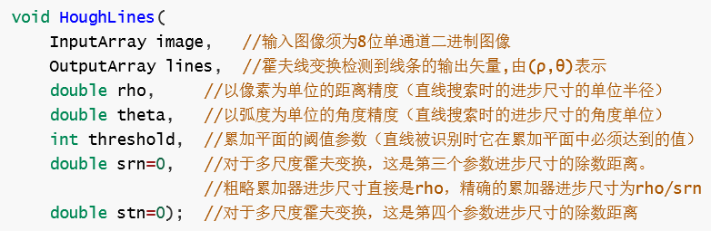

HoughLines()：标准、多尺度
API函数原型
调用示例

Slide 25
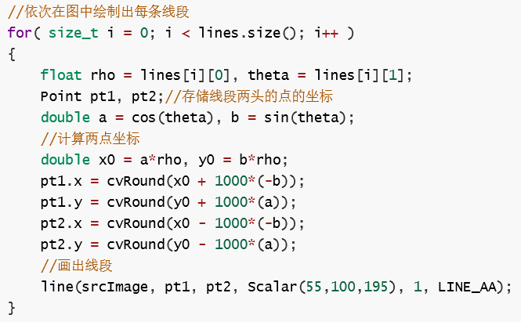

Slide 26
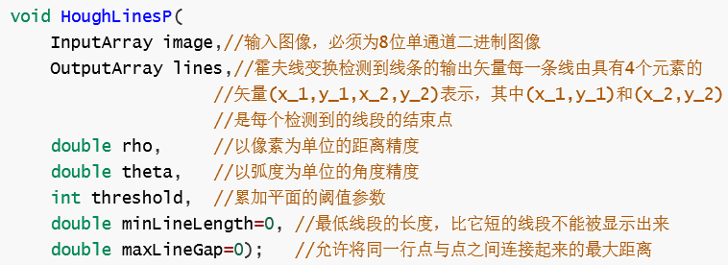
HoughLinesP()：累计概率
API函数原型

Slide 27

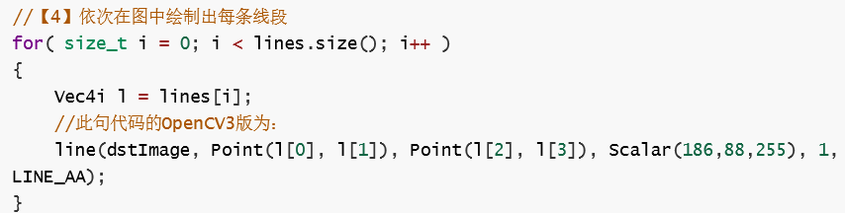
调用示例

Slide 28
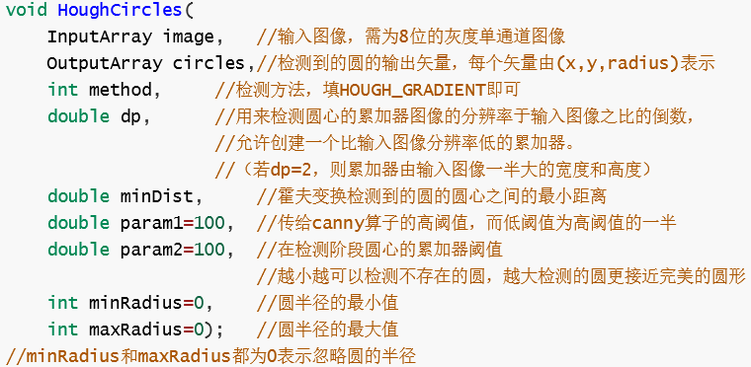
HoughCircles()：霍夫圆
API函数原型

Slide 29
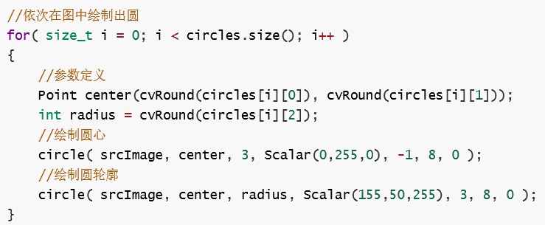
调用示例

Slide 30
三、阈值化
1、固定阈值化操作
（Threshold）
2、自适应阈值化操作
（adaptiveThreshold）

Slide 31
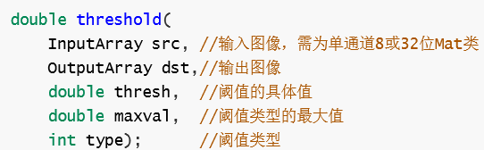
1、固定阈值化操作（Threshold）
API函数原型
调用示例

Slide 32
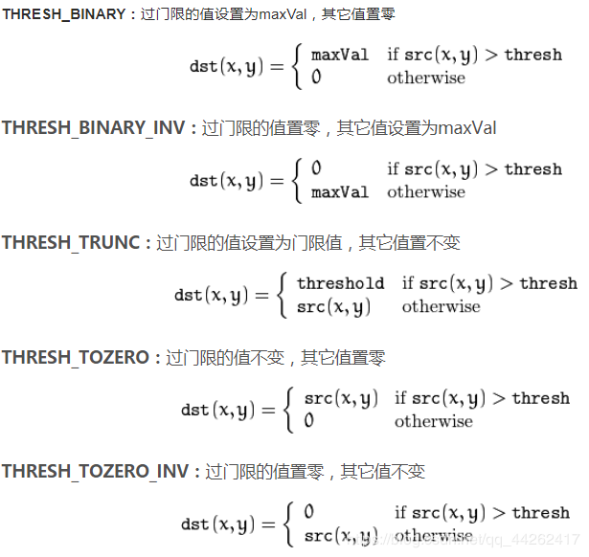

Slide 33
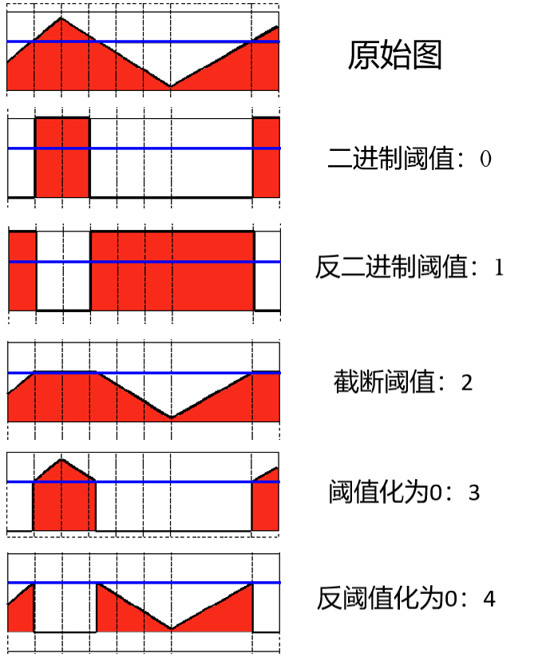

Slide 34
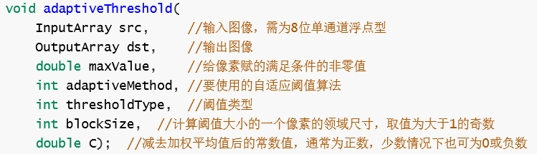
2、自适应阈值化操作（AdaptiveThreshold）
API函数原型
调用示例

Slide 35
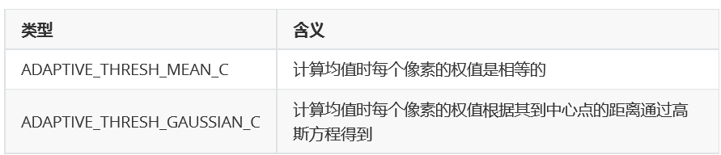
adaptiveMethod
当中thresholdType只能取上面“固定阈值化操作”中所讲的五种固定阈值类型中的前两种！！！

Slide 36
定点和巡线的思路：
定点：
最大轮廓检测、霍夫圆变换
巡线：
累计概率霍夫线变换、形态学滤波

Slide 37
Thank you!

